Slide 1

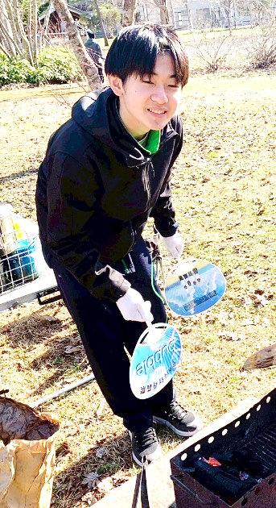
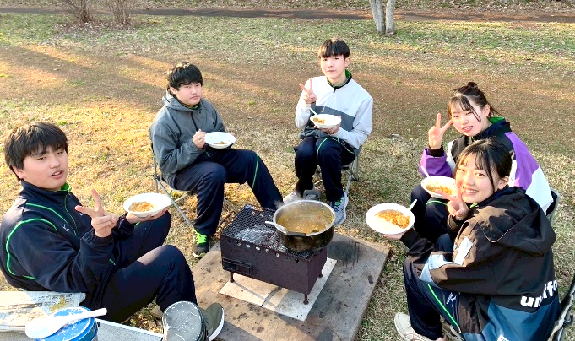
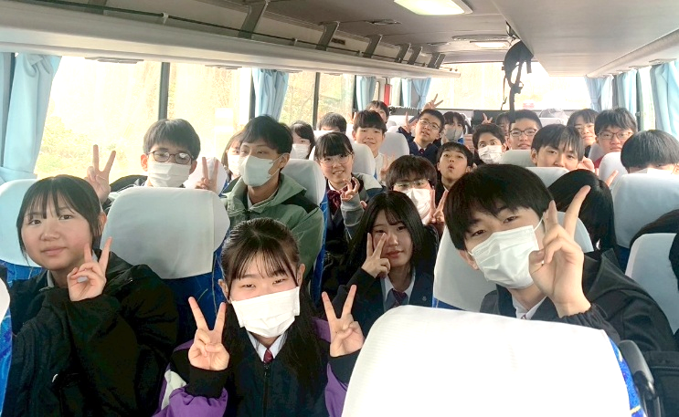
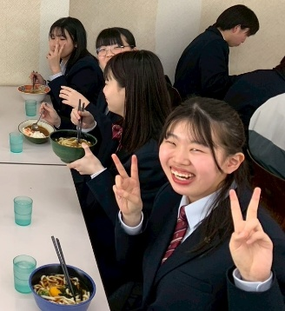
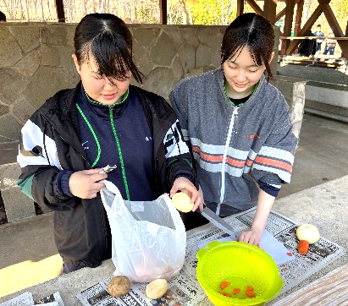
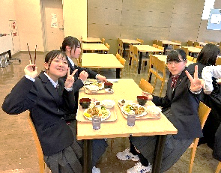
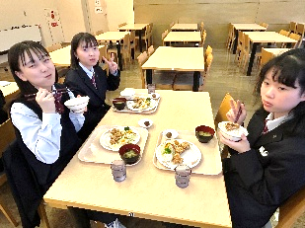
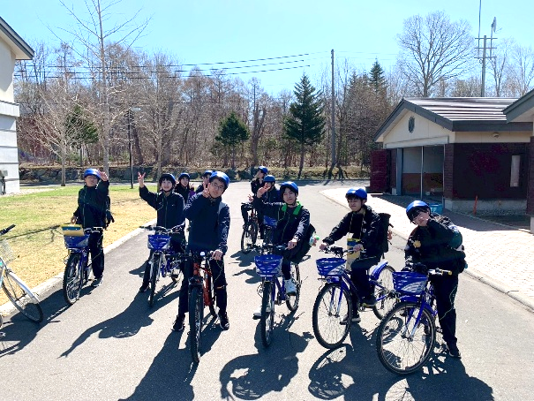
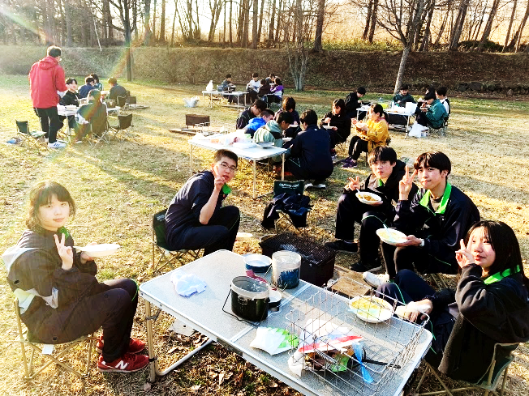
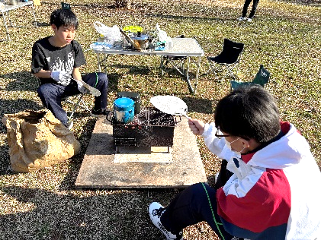

今
2025 School Guide
生徒が夢を実現する学校
北海道寿都高等学校
〒048-0401
北海道寿都郡寿都町字新栄町136番地
TEL（職員室）0136-62-2289 （事務室）0136-62-2144
FAX：0136-62-2289
E-mail：suttsu-z0@hokkaido-c.ed.jp
URL http://www.suttsu.hokkaido-c.ed.jp

Slide 2
Career Path Digest
※各実績は過去３年分のみ掲載。
大きな学校に行かなくても、国公立大学や難関公務員試験、
看護学校等に合格できることがこの10年間で証明されている。
★国公立大学10年連続合格
国公立大学 ９名
北海道大学 小樽商科大学
北海道教育大学 北見工業大学
室蘭工業大学 岩手大学
もう推薦だけに
頼る学校ではない。
筆記試験で勝負する！
私立大学 １５名
津田塾大学 北海商科大学 北海道文教大学
札幌学院大学 星槎道都大学 日本医療大学
藤女子大学 北海道情報大学 北海道武蔵女子短期大学
酪農学園大学 北翔大学
専門学校 ２４名
北海道介護福祉学校 札幌観光ブライダル・製菓専門学校
北海道理容美容専門学校 北海道芸術デザイン専門学校
光塩学園調理製菓専門学校 大原法律公務員専門学校
札幌科学技術専門学校 吉田学園情報ビジネス専門学校
札幌ビューティーアート専門学校 北海道情報専門学校
札幌スポーツ＆メディカル専門学校 経専調理製菓専門学校
吉田学園医療歯科専門学校 経専北海道保育専門学校
札幌ブライダル＆ホテル観光専門学校
★７年間、看護学校進学希望者全員合格
小規模校でも
合格している事実を
知ってほしい。
市立室蘭看護学院
札幌看護医療専門学校
２名
★高倍率の公務員試験にも合格
北海道行政職員一般行政
北海道行政職員教育行政
陸上自衛隊一般曹候補生
岩内・寿都地方消防組合
寿都町役場
早期から自発的に学習を
スタートさせることで
勝負できる！
８名
民間企業就職 ８名
株式会社星組土建 日総ふれあいケアサービス株式会社
北海道イーグル株式会社 社会福祉法人黒松内つくし園
北海道エネルギー株式会社 樹琉建装合同会社
株式会社ワタキュークリーン

Slide 3
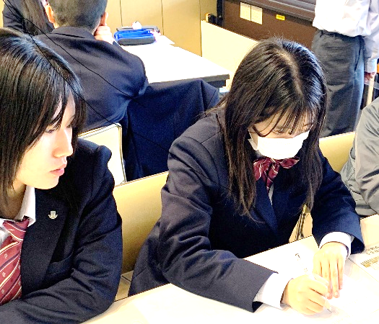
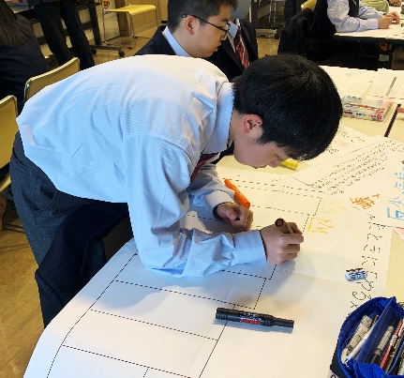
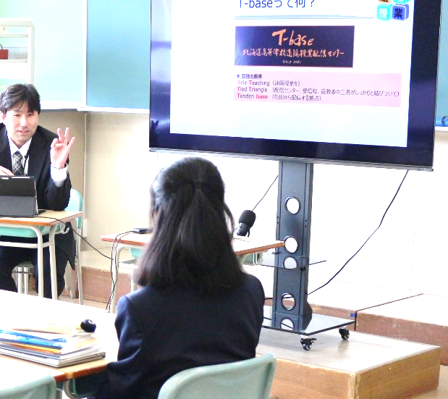
Study
★「自ら行動する」という考えを生徒と教員で共通理解を図り、学習活動を進める
生徒が自ら目標を立て、目標達成に向けて活動に取り組むことを重視しています。
生徒は目標設定と振り返りを重ねながら、自らを成長させていきます。
競争心を芽生えさせるために、行動するきっかけや考える機会を与え、 生徒自身の気づきを尊重しています。
自主
★自主的な活動を教科や進路、様々な側面からサポート
個別
少人数だからこそ生徒一人ひとりに教員の目が行き届き、個性や能力に合わせたきめ細やかな指導を実践しています。
進路に応じた学習内容を提案し、自発的な学習を促しています。
個別学習によるピンポイント指導を実践しています。
北海道高等学校遠隔授業配信センターから配信されるハイレベルな授業を受け、大学受験に向けた学習に取り組むことができます。
特に英語は３年生まで継続して受けることで、読む・書く・聞く・話す力を総合的に養います。
長期休業中には主要５教科の特別講習も設定されており、進路実現に向けて基礎から発展まで自分で選択して受講することができます。
遠隔
「与えられる努力」よりも「自らの意志による努力」が未来を切り拓き、その努力が卒業後に活きてくることを信じている。進路実現だけではない、その先を見据えた学習・進路指導を実践している。

Slide 4
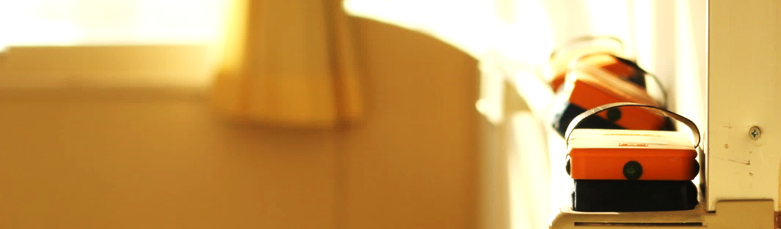
Support
★寿都町からの充実した８つのサポート
都市部の高校では考えられない手厚いサポート
入学祝い金10万円 Support-1
３年間の教科書代、制服代を賄うことができます。
スクールバス運行 Support-2
黒松内町からの通学にはバス定期券購入補助、寿都町内からの通学にはスクールバスを運行します。また、部活動の練習試合や大会参加の際は、寿都町のスクールバスで送迎します。
その他、下校の時間に合わせた臨時便があります。
模擬試験・検定受験料全額補助 Support-3
各模擬試験、検定の受験料を回数無制限で補助します。
Microsoft Office Specialist（*1）が校内で受験可能です。
*1 Microsoft Office製品の操作スキルを証明し、マイクロソフト社が
唯一認定する世界共通の資格
学校行事の負担軽減 Support-4
見学旅行（学校⇔新千歳）・宿泊研修・スキー授業等で寿都町の
スクールバスを利用し、費用の軽減を実現しました。
学校給食の提供（有償） Support-5
午前授業の日でも給食を提供します。昼食の心配はいりません。
公設民営学習塾の開設 Support-6
寿都高校生や中学生の学力向上のため、基礎学力や勉強意欲の向上を促進。自習室にはＷｉ－Ｆｉを完備し動画配信による授業を受講することもできます。
タブレットの貸与（無償） Support-7
寿都町から生徒一人一人にタブレットが貸与されます。
授業や進路活動に活用します。
各教室に空調機を完備 Support-8
各教室に空調機が完備されているので、快適な環境で学習できます。
小さな町の
小さな学校
都市部の大きな学校では考えられない
“どこにも負けない大きなサポート”がある

